Slide 1
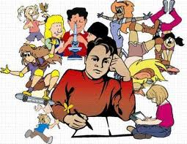
ИКТ в работе с одаренными детьми.

Slide 2
I. Поиск и выявление одаренных детей (диагностика в режиме онлайн и офлайн).

Slide 4
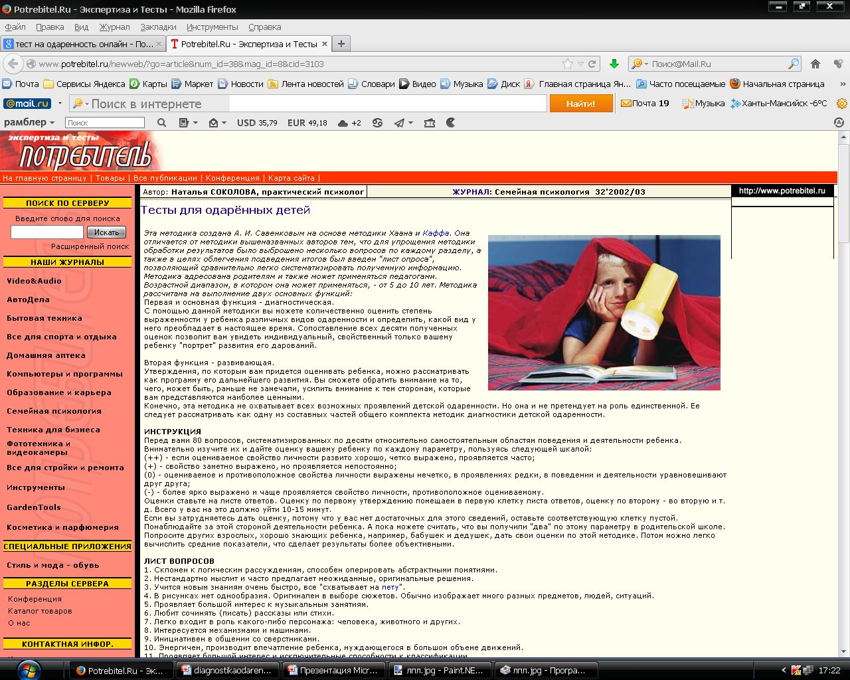

Slide 5
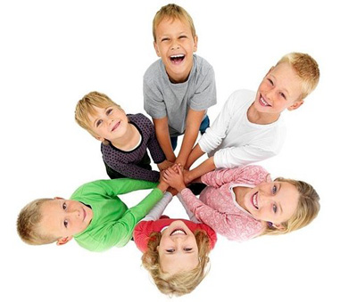
II. Психологическая и методическая консультационная помощь семьям одаренных детей, в том числе тем семьям, в которых одаренные дети получают домашнее обучение.

Slide 6
III.Обучение одаренных детей, включающее различные формы и методы работы :
1.Проведение медиа-уроков, в том числе с использованием электронных образовательных ресурсов для углубленного изучения какой-то одной темы или раздела предмета, повышения познавательной и учебной мотивации.

Slide 7
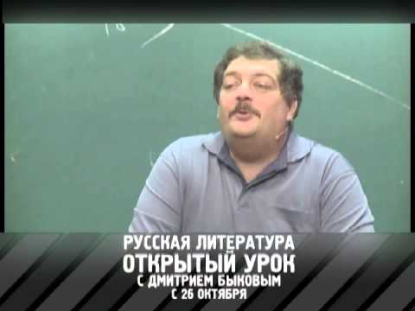
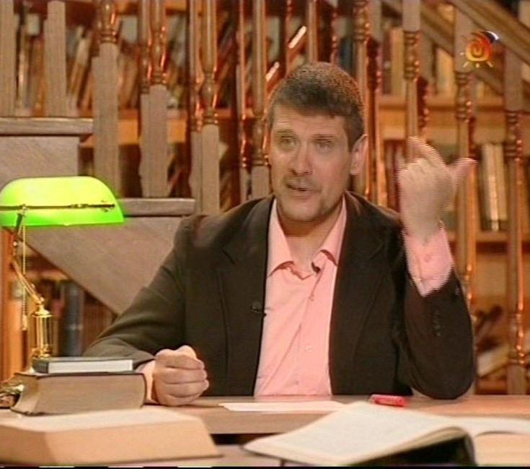
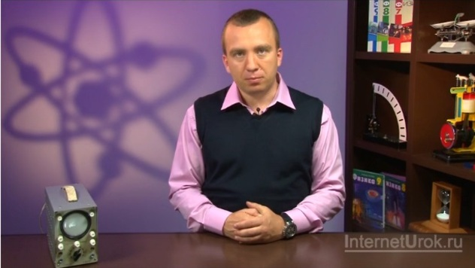
Видеоуроки из цикла «Русская литература», канал Бибигон
Интернет – урок. ru

Slide 8
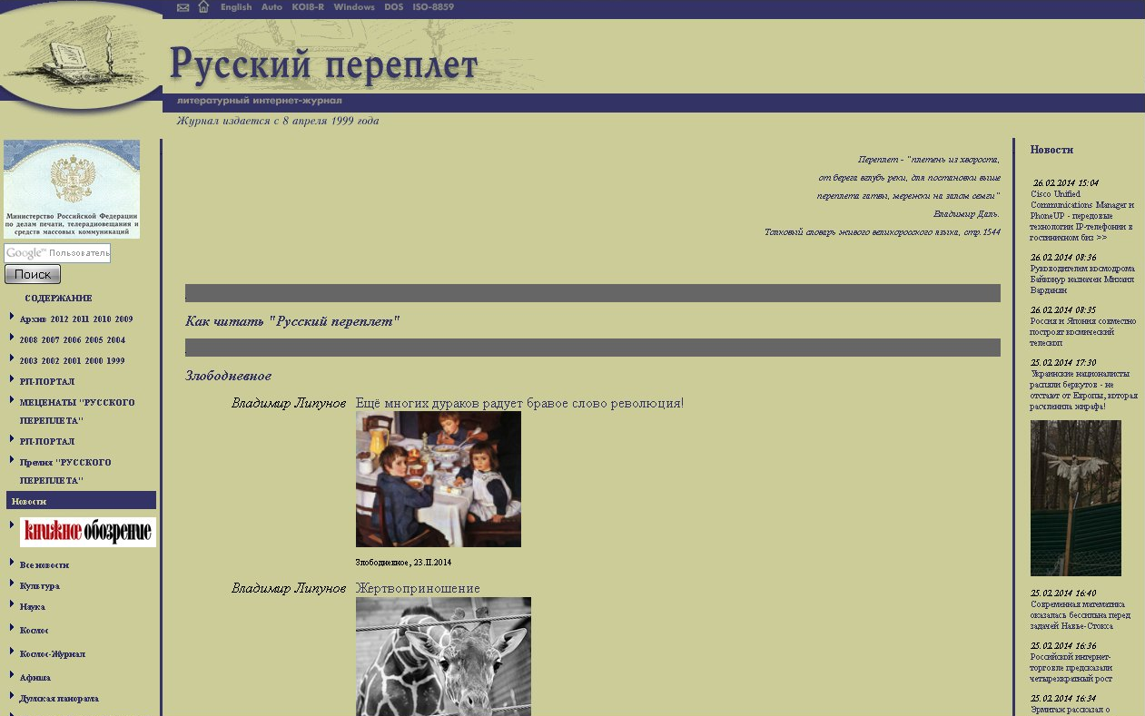
2. Организация дистанционного обучения и индивидуальной поддержки одаренных детей. онлайн «клубы по интересам», образовательные кластеры – группы учеников, совместно работающих в режиме онлайн над общим проектом и использующих конкретный диапазон средств: веб-страницы вики, социальные закладки, приложения, аудиофайлы, блоги и веб-журналы, совместные документы и форумы..

Slide 9
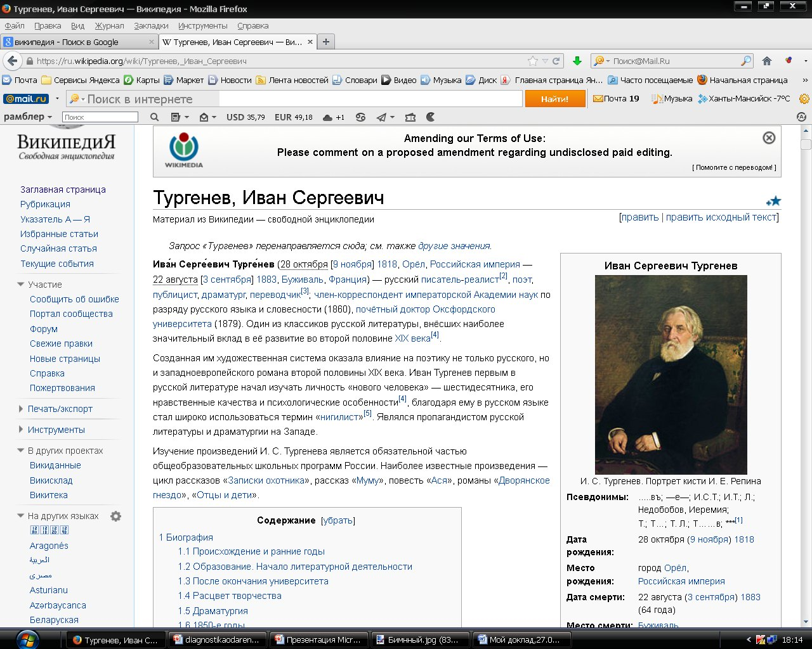

Slide 11
3. Интернет-ресурсы также включают лекции, занятия по разным направлениям, общеобразовательные и профориентационные мастер-классы, обсуждения и форумы при участии специалистов, интерактивные тренажеры.

Slide 12
IV. Организация и проведение Интернет-олимпиад, викторин, интеллектуальных и творческих конкурсов, тестирования.

Slide 13
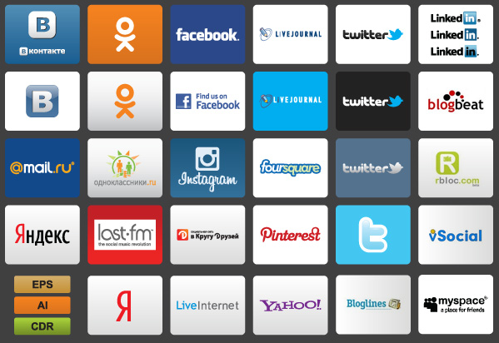
Информационные технологии также предоставляют возможности для развития личностных и коммуникативных навыков одаренного ребенка

Slide 14
Возможности для общения в сети Интернет разнообразны: электронная почта, форумы, социальные сети и так далее. Анализ практического опыта работы с детьми, обучающимися в МБОУ гимназии, показывает, что они используют ресурсы сети Интернет для:
удовлетворения базовой потребности в общении и самопрезентации;
решения задач обучения (например, оперативной и систематической связи с преподавателями).
ознакомления заинтересованных людей со своими интересами и идеями или поиска единомышленников, установления контакта со специалистами и обмена мнениями по интересующему его вопросу;
общения в процессе работы над учебным заданием или внешкольным проектом в сотрудничестве с другими участниками.

Slide 15
Таким образом, с помощью информационных технологий создаются творческие площадки, на которых одаренные дети имеют возможность реализовать свои способности, освоить сами информационные технологии, поделиться своим творчеством с другими пользователями Интернета. Формирование и расширение с помощью ИКТ открытого медиа-пространства позволяет установить эффективное взаимодействие одаренных детей, родителей и различных специалистов (педагогов, социальных работников, психологов) при решении актуальных вопросов воспитания, обучения и развития одаренных детей.

Slide 16
Спасибо за внимание!

